Slide 1

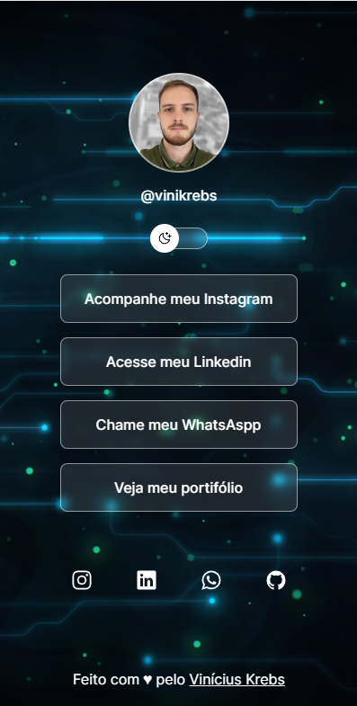
DashLinks
Projeto Inicial

